Slide 1
연관 규칙(Association Rule)
Prof. Hyerim Bae
Department of Industrial Engineering, Pusan National University
hrbae@pusan.ac.kr

Slide 2
연관 규칙이란?
"무엇과 무엇이 어울리는지"에 대한 연구
"X를 구매한 손님들이 Y도 구매함"
어떤 증상과 어떤 진단이 함께 나타나는지
사건 기반(event-vased)
'장바구니 분석' 혹은 '선호도 분석'이라고 함
구매 품목간의 연관성을 확인하기 위한 고객 트랜잭션 데이터베이스 연구에서 비롯됨

Slide 3
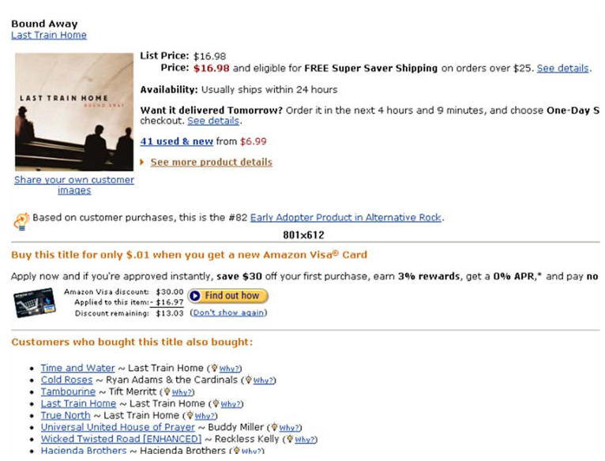
많은 추천 시스템에서 활용됨

Slide 4
조건
"IF" part = 조건(antecedent)
"THEN" part = 결과(consequent)
"Item set" = 조건 또는 결과로 구성된 항목(예, 제품)
조건과 결과가 서로 독립(공통된 항목이 없음)

Slide 5
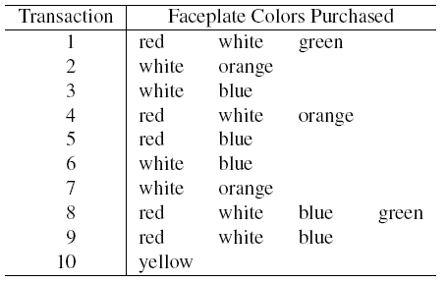
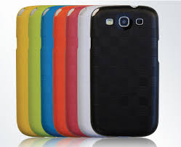
예제: 핸드폰 케이스

Slide 6
많은 규칙이 가능함
예시: 트랜잭션 1은 다음과 같은 몇가지 규칙을 설명
"빨간색을 구매한 경우, 흰색도 구매함"
"흰색을 구매한 경우, 빨간색도 구매함"
"빨간색과 하얀색을 구매한 경우, 녹색을 구매함"
+몇가지 추가

Slide 7
자주 사용하는 항목 집합
이상적으로 가능한 모든 항목의 조합을 생성하려고 함
문제: 항목의 수가 증가함에 따라 계산시간이 기하급수적으로 늘어남
해결방법: 항목 집합의 "빈도"만 고려함
자주 사용하는 기준: Support

Slide 8
Support
Support = 조건(antecedent) 및 결과(constquent) 모두를 포함하는 비율
예: Item set {red, white}의 Support는 10개 중 4개 또는 40%

Slide 9

Confidence
Confidence = 집합 X를 구매하는 경우에서 Y도 구매하는 경우의 비율
즉, 조건부 확률을 의미함
예: Item set {red, white}의 Confidence는 5개 중 4개 또는 80%
$$\frac{n(X∪Y)}{n(X)}$$

Slide 10
APRIORI 알고리즘
Prof. Hyerim Bae
Department of Industrial Engineering, Pusan National University
hrbae@pusan.ac.kr

Slide 11
빈번한 항목 집합 생성
K개 제품에 대해서
사용자가 최소 Support의 기준을 설정함
Support의 기준을 충족하는 단일 항목 집합 목록을 생성함
단일 항목 집합 목록을 사용하여 Support를 충족하는 두 항목 집합 목록을 생성함
두 항목 집합 목록을 사용하여 세 항목 집합 목록을 생성함
k-항목 집합까지 계속함

Slide 12
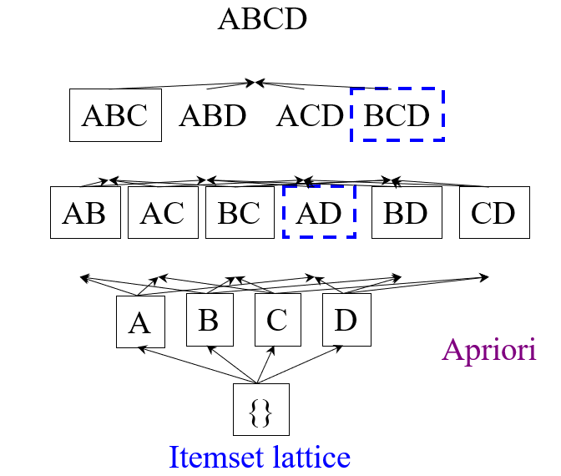

Slide 13
APPRIORI: 후보를 생성하는 방법
APPRIORI 가지치기 원리: 만약 빈도가 낮은 항목 집합이 있다면, 해당 항목 집합을 생성/테스트 하면 안됨
방법:
처음에는 DB를 한번 스캔하여 단일빈발항목 설정
길이 k개의 빈발항목집합에서 길이 k+1개의 항목집합의 후보 생성
DB에 대해서 후보를 테스트
후보 집합을 생성할 수 없는 경우 종료

Slide 14
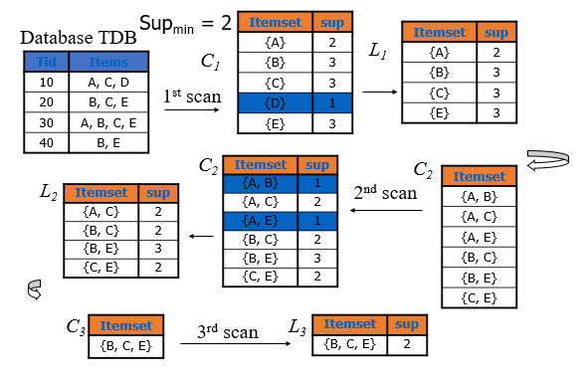

Slide 15
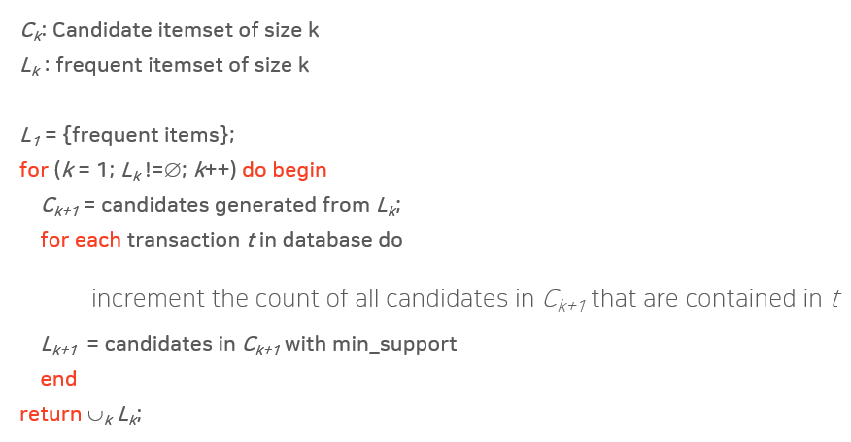
APPRIORI 알고리즘(의사코드, pseudo-code)

Slide 16

APPRIORI 구현
후보를 어떻게 생성하는가?
Step 1: $L_{k}$ 셀프 조인(self-joining)
Step 2: 가지치기
후보 생성의 예시
$L_{k}$ = {abc, abd, acd, ace, bcd}
셀프 조인(Self-joining): $L_{k}⊳⊲L_{k}$, $⊳⊲ = \text{(}\text{조인} 기호\text{)}$
abcd from abc and abd
acde from acd and ace
가지치기:
$L_{k}$에 ade가 존재하지 않으므로 acde는 제거됨
$L_{k}$ = {abcd}

Slide 17
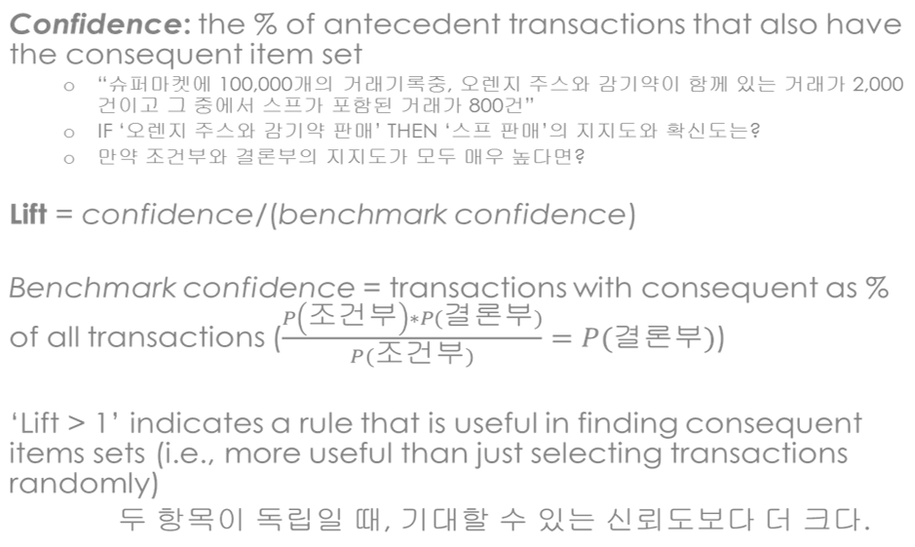
성능 측정 기준(Measure of Performance)
독립이면 Lift = 1

Slide 18
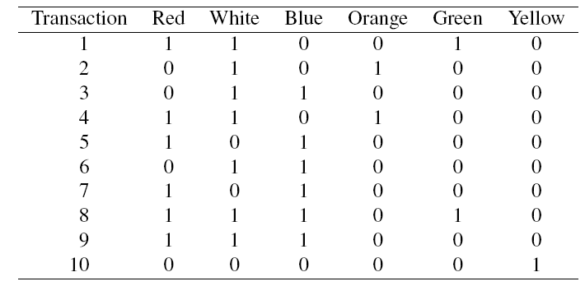
데이터 형식: 이진 행렬 형태

Slide 19
규칙 선택 프로세스
지정된 Support & Confidence를 만족하는 모든 규칙 생성
빈발 항목 집합을 찾음(충분한 Support가 있는 항목)
이러한 항목 집합에서, 충분한 Confidence를 만족하는 규칙을 생성

Slide 20

예시: 규칙{red, white, green}
{red, white} $→$ {green} with confidence = 2/4 = 50%
$\frac{\text{support}\text{ \{}\text{red}\text{, }\text{white}\text{, }\text{green}\text{\}}}{\text{support}\text{ \{}\text{red}\text{, }\text{white}\text{\}}}$
{red, green} $→$ {white} with confidence = 2/2 = 50%
$\frac{\text{support}\text{ \{}\text{red}\text{, }\text{white}\text{, }\text{green}\text{\}}}{\text{support}\text{ \{}\text{red}\text{,}\text{green}\text{\}}}$

Slide 21
모든 규칙 결과 예시(XLMiner output)

Slide 22
해석
Lift 비율: 규칙이 결과를 찾는데 얼마나 효과적인지 보여줌
특정 결과를 찾는 것이 중요한 경우에 유용함
Confidence: 결과가 발견되는 비율을 나타냄
Support: 전반적인 영향력을 측정함

Slide 23
주의
랜덤 데이터는 외관상 흥미로운 연결 규칙을 생성할 수도 있음
이 문제를 피하는 방법
더 많은 트랜잭션에서 규칙을 생성
너무 많은 규칙을 고려할수록 위험이 커짐
많은 데이터를 기반으로 하는 규칙은 이러한 위험에 덜 노출됨

Slide 24
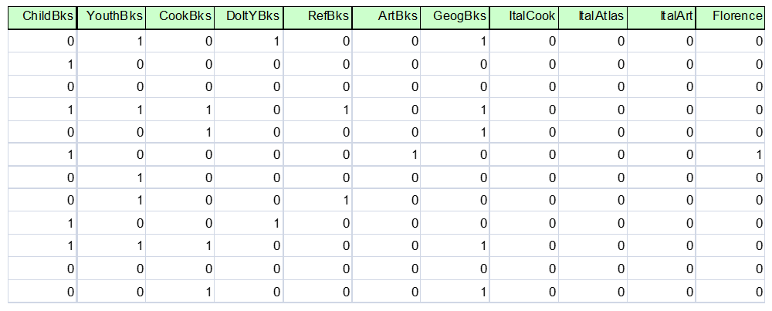
예시: 찰스 북 클럽(Charles book club)
예) 1행은 Youth, Do it Your Self, Geography 책을 구입한 트랜잭션임

Slide 25
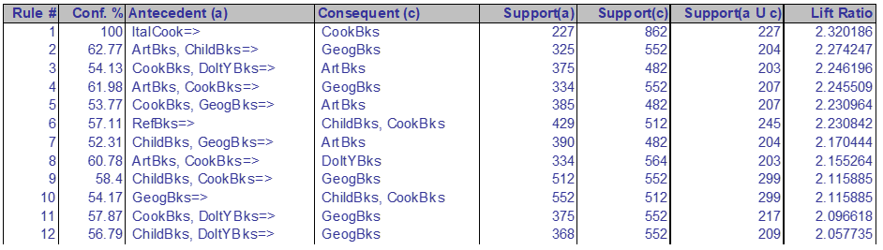
XLMiner output
규칙을이 Lift의 순서대로 나열됨
정보를 압축할 수 있음
예를 들어, 규칙 2와 규칙 7은 같은 3개의 책을 가지고 있음

Slide 26
정리
연관 규칙(혹은 선호도 분석, 장바구니 분석)은 트랜잭션 데이터베이스에서 항목 간의 연결에 대한 규칙을 생성하는 것
추천 시스템에서 널리 활용됨
가장 잘 알려진 방법은 APRIORI 알고리즘
계산을 줄이기 위해 항목 세트의 "빈도"만을 고려함(=Support)
성능은 Confidence와 Lift로 측정됨
대량의 규칙을 생성할 수 있는 장점이 있음
유용한 규칙을 식별하고 중복을 줄이기 위해 검토가 필요함

Slide 27
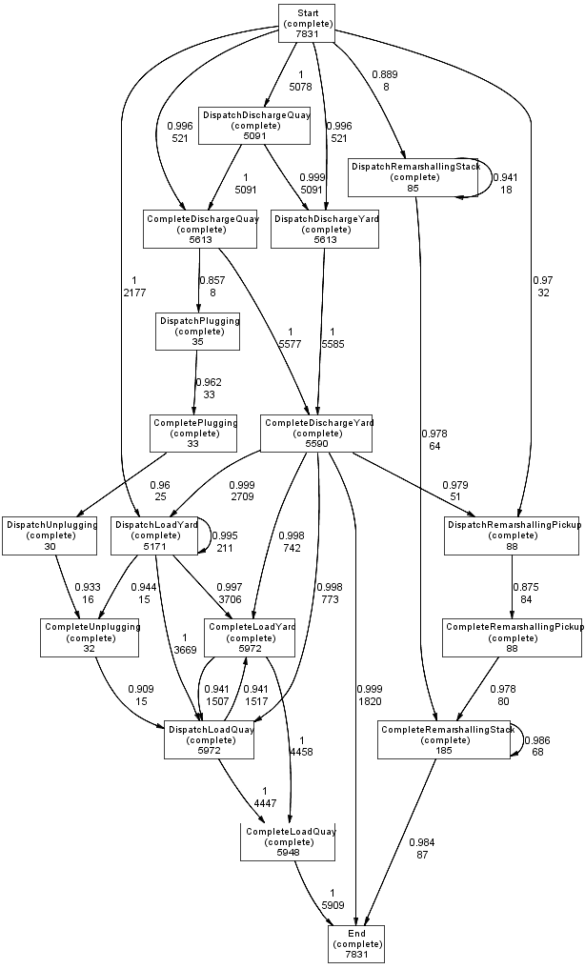
참고자료

Slide 28
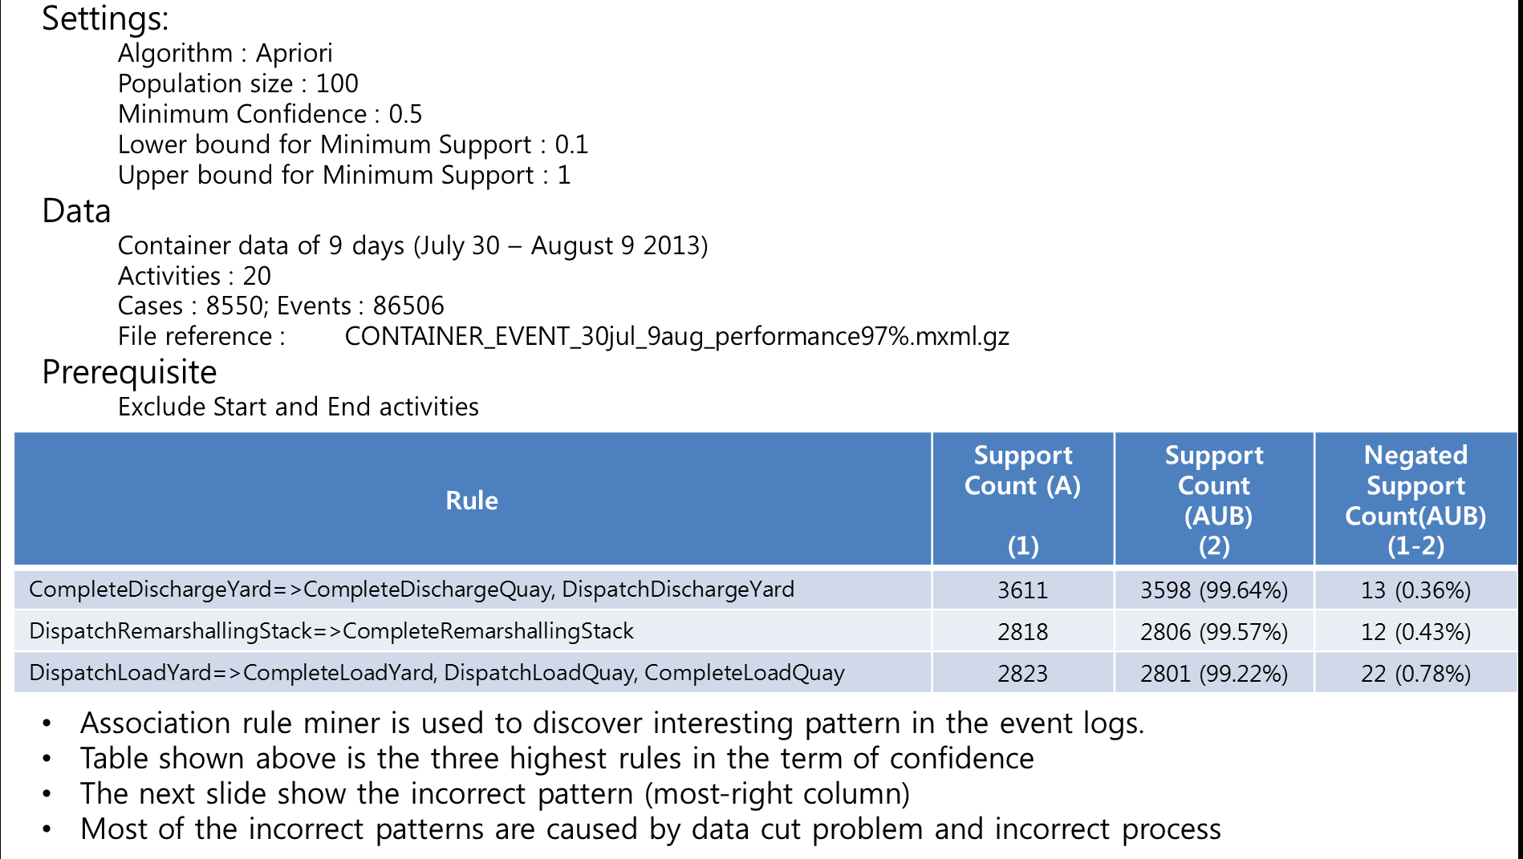
Association rule miner result

Slide 29
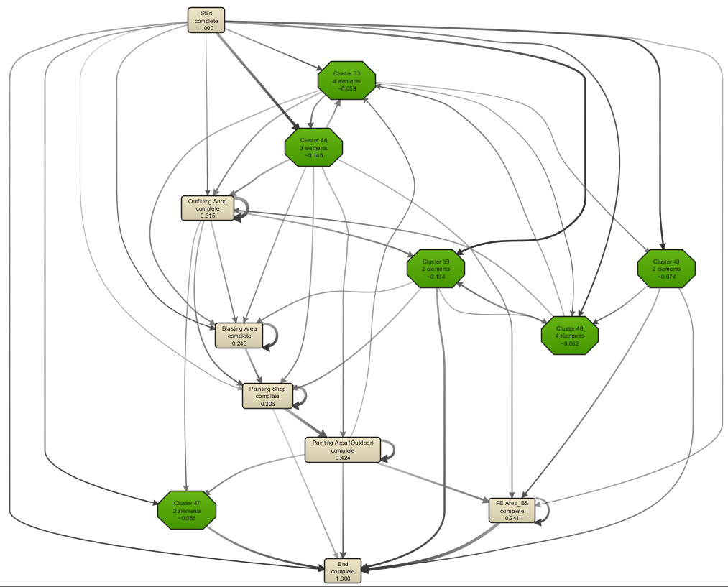
(2) 대표 프로세스 – 상선 Project
4.1 블록 이동 프로세스 분석
Analysis
(Act.: PAD)
프로젝트 유형 | 동일 선종 상선 (DM9, EM0) | 데이터명 | BPMS_PAD.mxml.gz
데이터 특성 | 블록 이동 데이터에서 PE장과 Stock장을 보다 세분함 | 비 고
Start
퍼지 마이너
- 설정값 :
edge filter cut offs: 0.247;
utility rate: 0.750
node filter cut offs: 0.241;
concurrency filter preserve: 0.6;
ratio: 0.7.
파란색 글자는 순차적으로 Outfitting Shop, Blasting Area, Painting Shop, Painting Area (Outdoor), PE Area_BS 등의 블록 이동 흐름을 보여줌
Outfitting
Shop
Blasting
Area
Painting
Shop
Painting
Area
(Outdoor)
PE Area_BS
End
프로세스 관점의 작업장 이동에 대한 가장 일반적인 형태를 확인할 수 있음

Slide 30
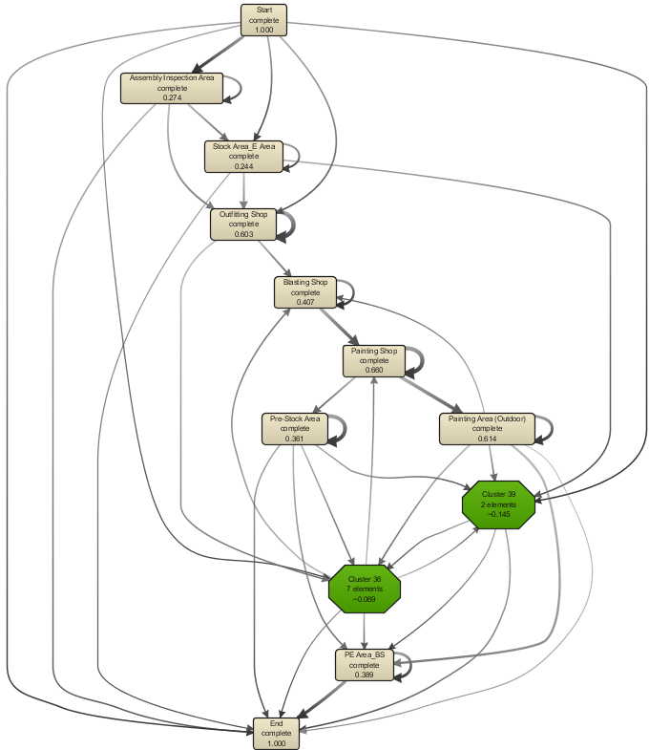
(2) 대표 프로세스 – 해양 Project
4.1 블록 이동 프로세스 분석
(Act.: PAD)
Analysis
프로젝트 유형 | 동일 선종 해양 (BO2, CO4) | 데이터명 | BPMS_BO2_CO4_PAD-StartEnd.mxml
데이터 특성 | 블록 이동 데이터에서 PE장과 Stock장을 보다 세분함 | 비 고
퍼지마이너 설정값:
edge filter cut offs: 0.247
utility rate: 0.750
node filter cut offs: 0.241
concurrency filter preserve: 0.6
ratio: 0.7
다음과 같은 엑티비티를 포함한 결과를 보여줌:
Assembly Shop, Stock Area_Indoor Area, Blasting Shop, Painting Shop, Pre-Stock Area, Painting Area (Outdoor), Dock, PE Area_EF, PE Area_PS, PE Area_BS, Stock Area_TSS, Assembly Inspection Area Stock Area_E Area, Outfitting Shop, Stock Area_TEX, PE Area_PF, Stock Area_NTA, PE Area_CF
Assembly Inspection Area
Stock Area_E Area
Outfitting Shop
Blasting Shop
Painting Shop
Pre-Stock Area
Painting Area (Outdoor)
해양 Project의 경우 상선과 달리
다음 노드들이 대표 프로세스로 나타남
- 조립 검사장 (Assembly Inspection Area)
- E-지역 적치장 (Stock Area_E Area)
- 전진배치장 (Pre-Stock Area)
PE Area_BS

Slide 31
(3) Ratio of activities – PAD Summary
4.1 블록 이동 프로세스 분석
Mining
Association Rule Miner
상선 Project
해양 Project
(conf: 0.87) Blasting Area=>Painting Area (Outdoor) #of Process instance : 52/235
(conf: 0.77) Outfitting Shop=>Painting Area (Outdoor) #of Process instance : 48/235
(conf: 0.77) Assembly Inspection Area=>Painting Area (Outdoor) #of Process instance : 44/235
(conf: 0.77) Painting Shop=>Painting Area (Outdoor) #of Process instance : 59/235
(conf: 0.74) Assembly Inspection Area=>Painting Shop #of Process instance : 42/235
(conf: 0.68) Outfitting Shop=>Painting Shop #of Process instance : 42/235
(conf: 0.67) Blasting Area=>Painting Shop #of Process instance : 40/235
(conf: 0.65) Assembly Inspection Area=>Outfitting Shop #of Process instance : 37/235
(conf: 0.87) Painting Area (Outdoor)=>Painting Shop #of Process instance : 249/416
(conf: 0.84) Painting Shop=>Painting Area (Outdoor) #of Process instance : 249/416
(conf: 0.82) Painting Shop,Painting Area (Outdoor)=> Blasting Shop #of Process instance : 203/416
(conf: 0.81) Outfitting Shop=>Painting Shop #of Process instance : 204/416
(conf: 0.8) Blasting Shop=>Painting Shop, Painting Area (Outdoor) #of Process instance : 203/416
(conf: 0.8) PE Area_BS=>Painting Shop #of Process instance : 203/416
상선의 경우, Blasting 이후 Painting 혹은 Painting (Outdoor) 공정이 이루어지는데,
해양의 경우는 Painting, Painting (Outdoor) 가 같이 나오는 작업 프로세스가 많음
Notes:
상선도 해양의 5번 같은 경우가 일반적이라고 생각함 (의견 참고)

Slide 32
(3) Ratio of activities – SA Summary
4.1 블록 이동 프로세스 분석
Mining
Association Rule Miner
상선 Project
해양 Project
1. (conf: 0.93) NTA-Stock=>NTA
#of Process instance : 39/235
2. (conf: 0.93) Indoor Area,Dock2-Stock=>Dock2
#of Process instance : 25/235
3. (conf: 0.88) Dock2,E Area-Stock=>Indoor Area
#of Process instance : 23/235
4. (conf: 0.86) Dock2,Dock2-Stock=>Indoor Area
#of Process instance : 23/235
5. (conf: 0.84) TEX-Stock=>Indoor Area
#of Process instance : 31/235
6. (conf: 0.81) E Area-Stock=>NTA
#of Process instance : 34/235
7. (conf: 0.79) Indoor Area,E Area-Stock=>Dock2
#of Process instance : 23/235
8. (conf: 0.78) TEX-Stock=>NTA
#of Process instance : 29/235
1. (conf: 0.95) NTA-Stock=>NTA
#of Process instance : 131/416
2. (conf: 0.91) TEX-Stock=>NTA
#of Process instance : 108/416
3. (conf: 0.9) E Area-Stock=>NTA
#of Process instance : 141/416
4. (conf: 0.9) Indoor Area=>NTA
#of Process instance : 185/416
5. (conf: 0.86) E Area=>NTA
#of Process instance : 159/416
6. (conf: 0.86) TEX=>NTA
#of Process instance : 103/416
7. (conf: 0.86) Dock1=>NTA
#of Process instance : 83/416
8. (conf: 0.8) NTA,TEX-Stock=>Indoor Area
#of Process instance : 86/416
해양 프로젝트의 경우, NTA, TEX, E-Area 등 적치장에서의 이동 유형이 상선보다
상대적으로 많음

